Slide 1
РАВНОМЕРНОЕ ДВИЖЕНИЕ
Глава 2.
Механическое движение: перемещение, скорость, ускорение
Физика, 7 класс
Рахматуллин Радик Акрамович,
учитель физики МОУ «Александровская СОШ», 2010

Slide 2
Прямолинейное движение, при котором тело за любые равные промежутки времени совершает одинаковые перемещения, называют равномерным движением.
Рассмотрим прямолинейное движение шарика по гладкой горизонтальной поверхности стола. Если фиксировать его положения через равные промежутки времени, то мы обнаружим, что расстояния, пройденные шариком (модули перемещений) за равные промежутки времени, одинаковы.

Slide 3
Пусть легковой автомобиль движется равномерно и прямолинейно.
За 40 с он перемещается из точки А в точку В, расстояние между которыми равно 800 м. Изменение положения легкового автомобиля х-х0 равно проекции перемещения sx. Найдём проекцию скорости υх автомобиля за 1 с:
(х-х0 )/t = (900 м – 100 м)/ 40с = 20 м/с.
Мы видим, что при равномерном движении автомобиль за каждую секунду совершает перемещение, равное 20 м.
Т.к. изменение положения легкового автомобиля (х-х0 ) – положительная величина, то вектор скорости, как и вектор перемещения, направлен в ту же сторону, что и ось Х. В этом случае υ = (х-х0 )/t
Тогда положение тела в любой момент времени равно х = х0 + υt

Slide 4
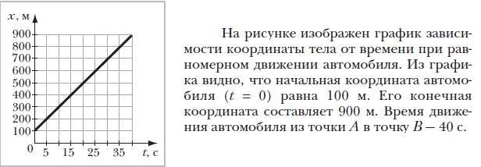

Slide 5
Рассмотрим равномерное движение грузового автомобиля из точки С в В.
Его начальное положение в выбранной системе отсчёта определяется координатой х0 = 850 м, конечное положение – координатой х = 100 м. Время движения равно 50 с. Найдём изменение положения грузового автомобиля за 1 с.
(х-х0 )/t = (100 м – 850 м)/ 50с = -15 м/с.
Полученная величина является проекцией скорости на ось Х: υх = -15 м/с. Знак «-» в проекции скорости показывает, что вектор скорости направлен в сторону, противоположную положительному направлению оси Х.
В этом случае уравнение движения имеет вид: х =х0 -υt
В общем случае можно записать: х = х0 + υхt

Slide 6
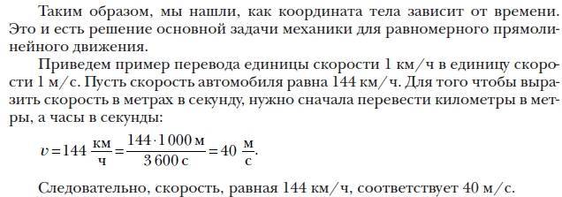
Скорость равномерного прямолинейного движения – постоянная величина.
Скорость- векторная величина.

Slide 7
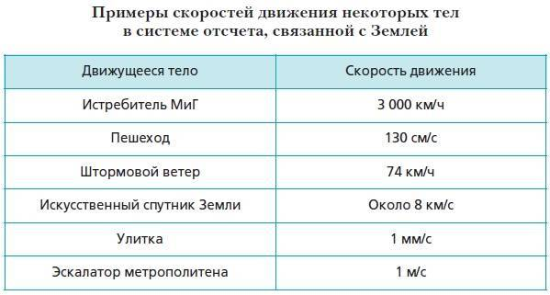
Измерение физической величины
Выразите единицы скоростей движения тел в СИ.
Во сколько раз скорость улитки меньше скорости пешехода?
Во сколько раз скорость эскалатора меньше скорости ИСЗ?

Slide 8
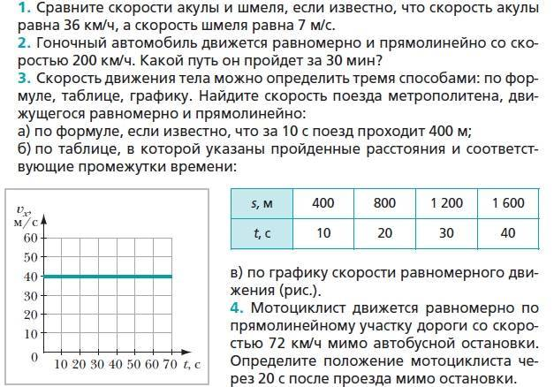
Задания и упражнения

